Slide 1
JHDB 2018
Jahresrückblick und Tätigkeitsbericht über das Jahr 2017
OBI Podlisca R.

Slide 2
1. Begrüßung und Eröffnung
Eröffnung der Veranstaltung durch den Kommandanten OBI Roland Podlisca.

Slide 3
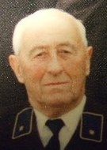
2. Trauerminute für HLM Schober Johann
Am 7. April traf uns die traurige
Mitteilung, dass unser ältester
Kamerad HLM Johann Schober
im 94. Lebensjahr von uns
gegangen ist.
Wir werden Ihm stets ein ehrendes Andenken bewahren.
Notes:
Vorlesen: HLM Johann Schober trat am 01. Jänner 1939 der Freiwilligen Feuerwehr Buchschachen bei welcher er über 78 Jahre lang angehörte. Von 1983 bis 1992 übte er die Funktion des Verwaltungswart für Finanzen aus. Neben dem Feuerwehrleistungsabzeichen (FLA) in Bronze trug HLM Johann Schober das Verdienstzeichen des Bgld. LFV in Gold und die Ehrenmedaille für 40-jährige Tätigkeit des Landes Burgenland.
Mit HLM Johann Schober verliert die Freiwillige Feuerwehr Buchschachen einen über viele Jahrzehnte sehr engagierten, stets einsatzbereiten und sehr verantwortungsvoll agierenden Feuerwehrkameraden.

Slide 4
3. Berichte
3.1 Bericht Kommandant
    3.1.1 Feuerwehrstatistik
    3.1.2 Einsätze und Einsatzstatistik
    3.1.3 Übungen
    3.1.4 Veranstaltungen und Aktivitäten
    3.1.5 Lehrgänge und Leistungsabzeichen
    3.1.6 Auszeichnungen und Beförderungen
    3.1.7 Ein- und Austritte / Funktionsübernahme
    3.1.8 Leistungsüberblick
3.2 Bericht Leiter des Verwaltungsdienst
3.3 Bericht Verwaltungswart für Finanzen

Slide 5
Bericht Kommandant
Tagesordnungspunkt 3.1

Slide 6
Rücktritt OBI Podlisca
Mit Ende 2018 tritt OBI Roland PODLISCA von seiner Funktion als Ortsfeuerwehr-kommandant zurück.

Slide 7
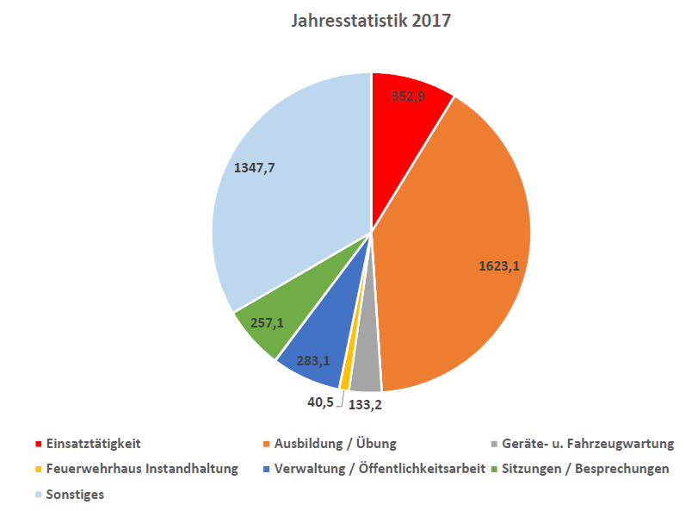
3.1.1 Feuerwehrstatistik
Allgemeine Informationen zur Mannschaftsstärke und Ausbildungs-stand der FF Buchschachen mit 31.12.2017

Slide 8
Mannschaftsstand

Slide 9
Ausbildungsstand

Slide 10
Feuerwehrleistungsabzeichen (FLA)

Slide 11
Funkleistungsabzeichen (FuLA)

Slide 12
Atemschutzleistungsprüfung (ALP)

Slide 13
Technische Leistungsprüfung (TLP)

Slide 14
Ausbildungsprüfung Löscheinsatz (APLE)

Slide 15
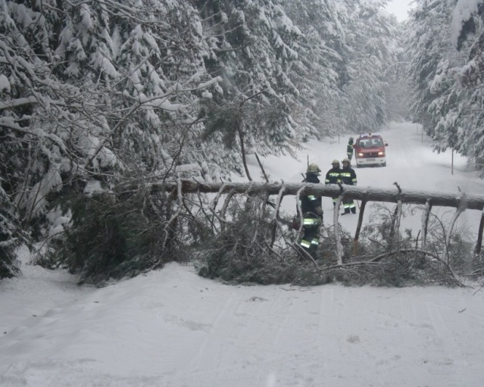
3.1.2. Einsätze u. Einsatzstatistik
Informationen zu den Einsätzen der FF Buchschachen im Jahr 2017

Slide 16
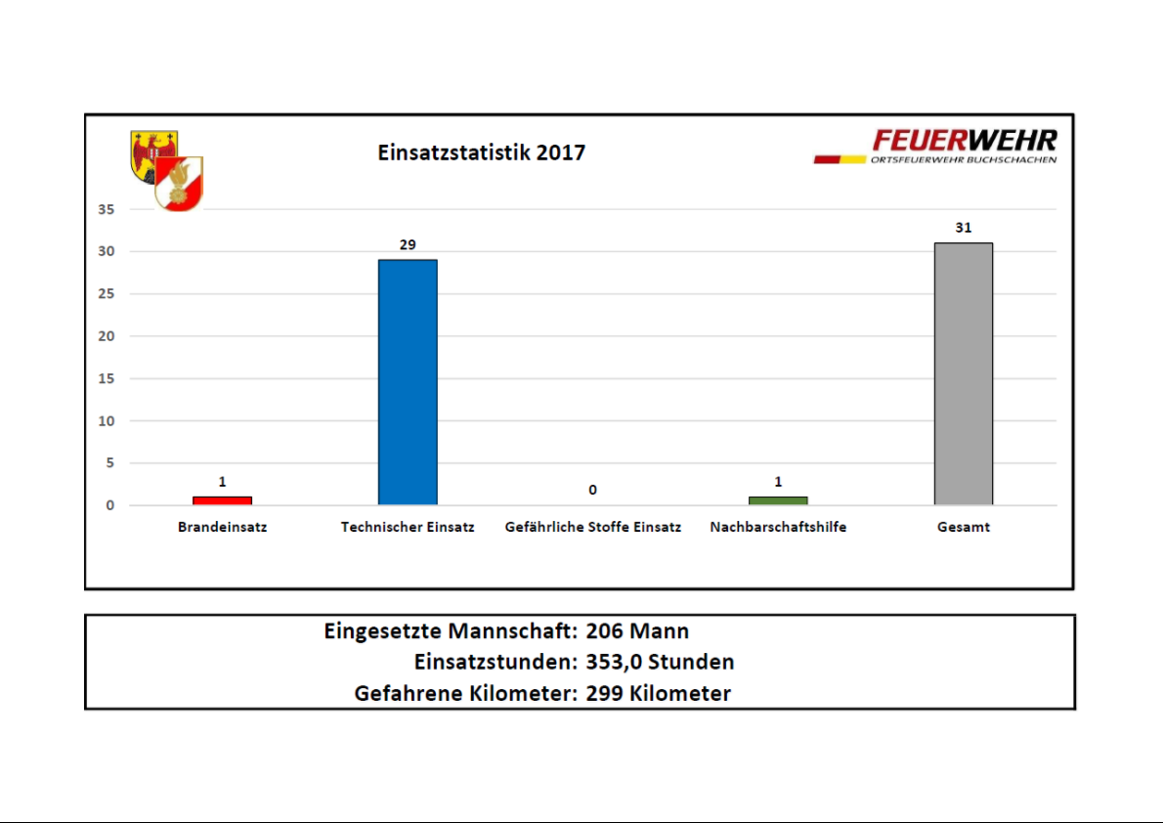
Einsatzstatistik 2017

Slide 17
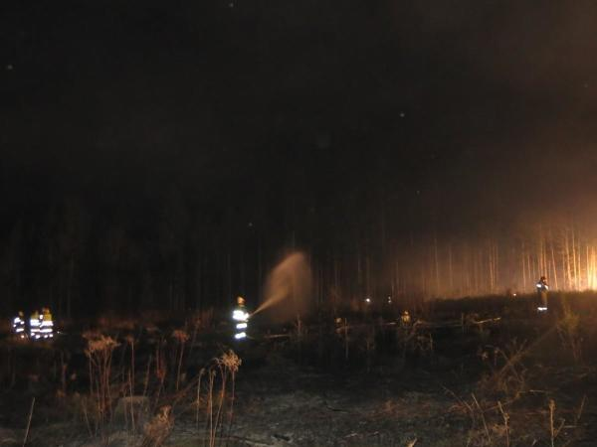
24.04. Waldbrand in Oberwart

Slide 18
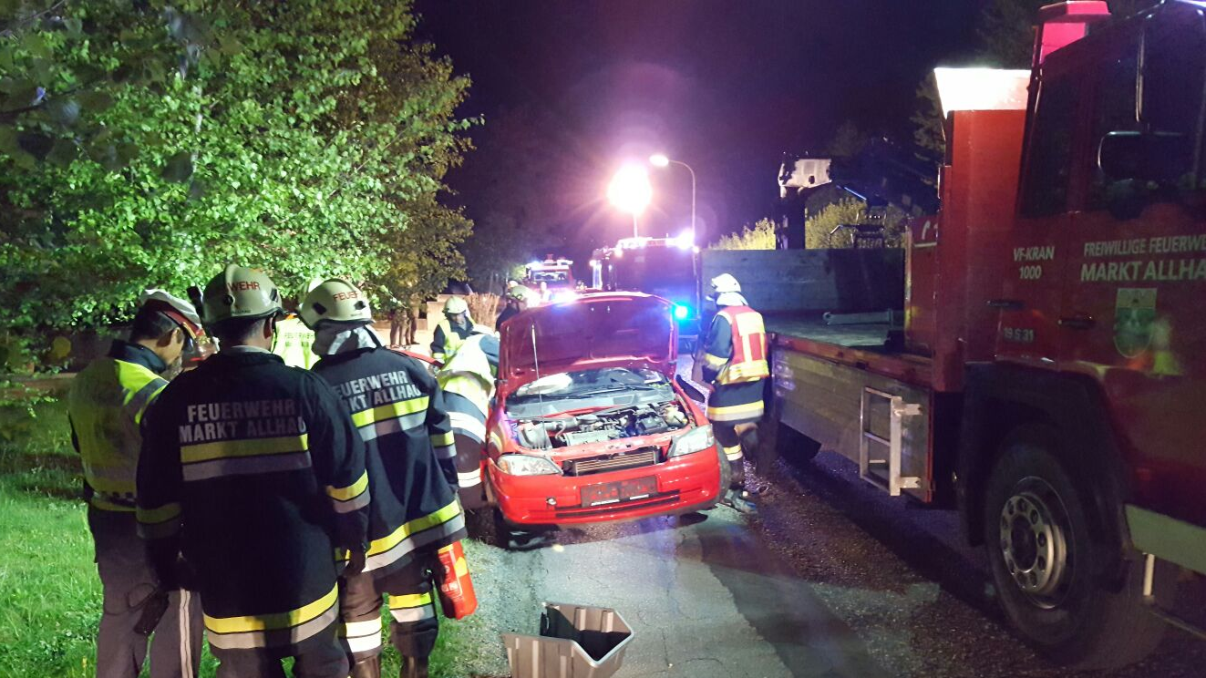
30.04. Fahrzeugbergung mit FF Markt Allhau

Slide 19
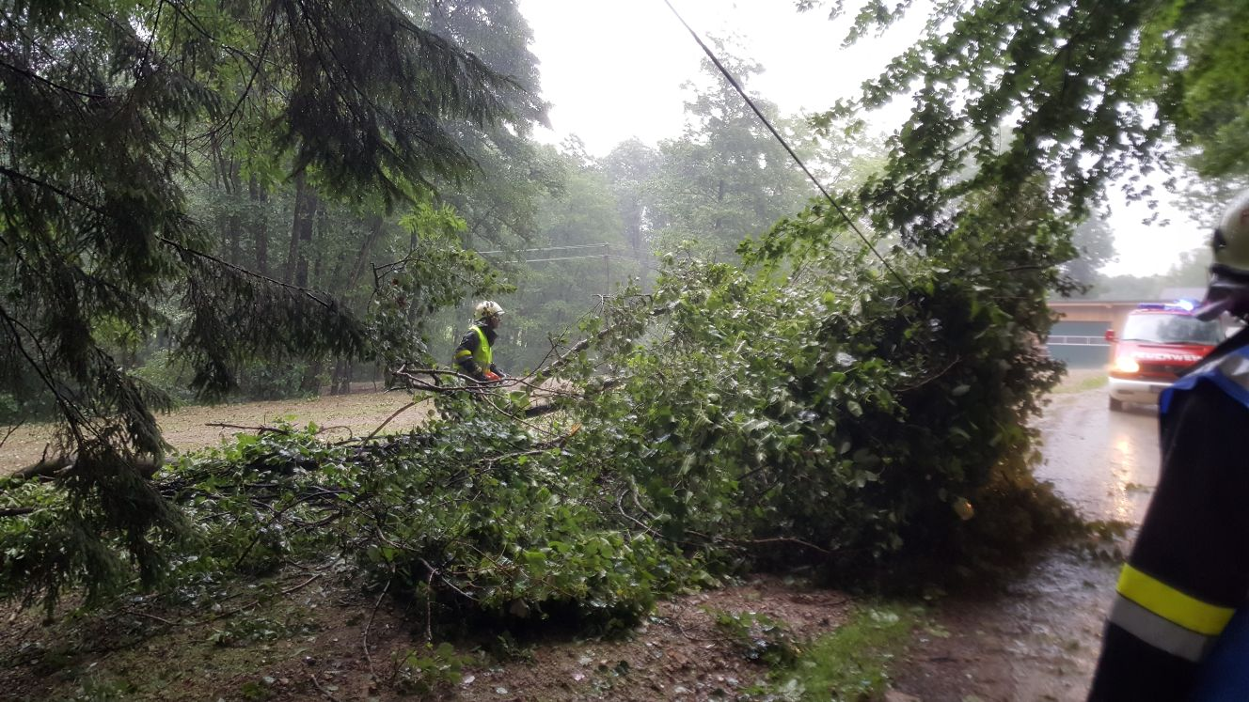
05.07. Hagelschaden

Slide 20
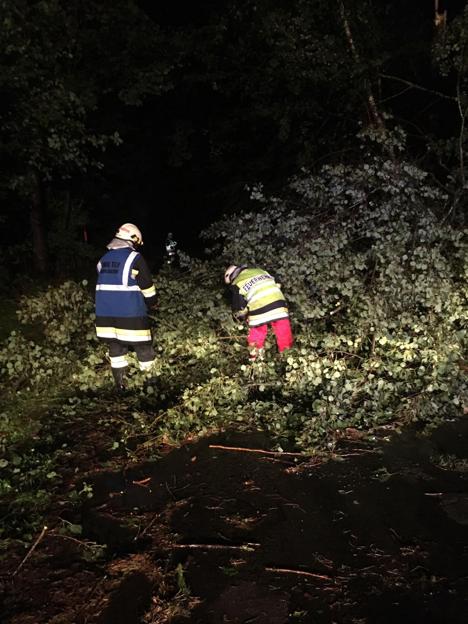
10.08. Sturmeinsatz

Slide 21
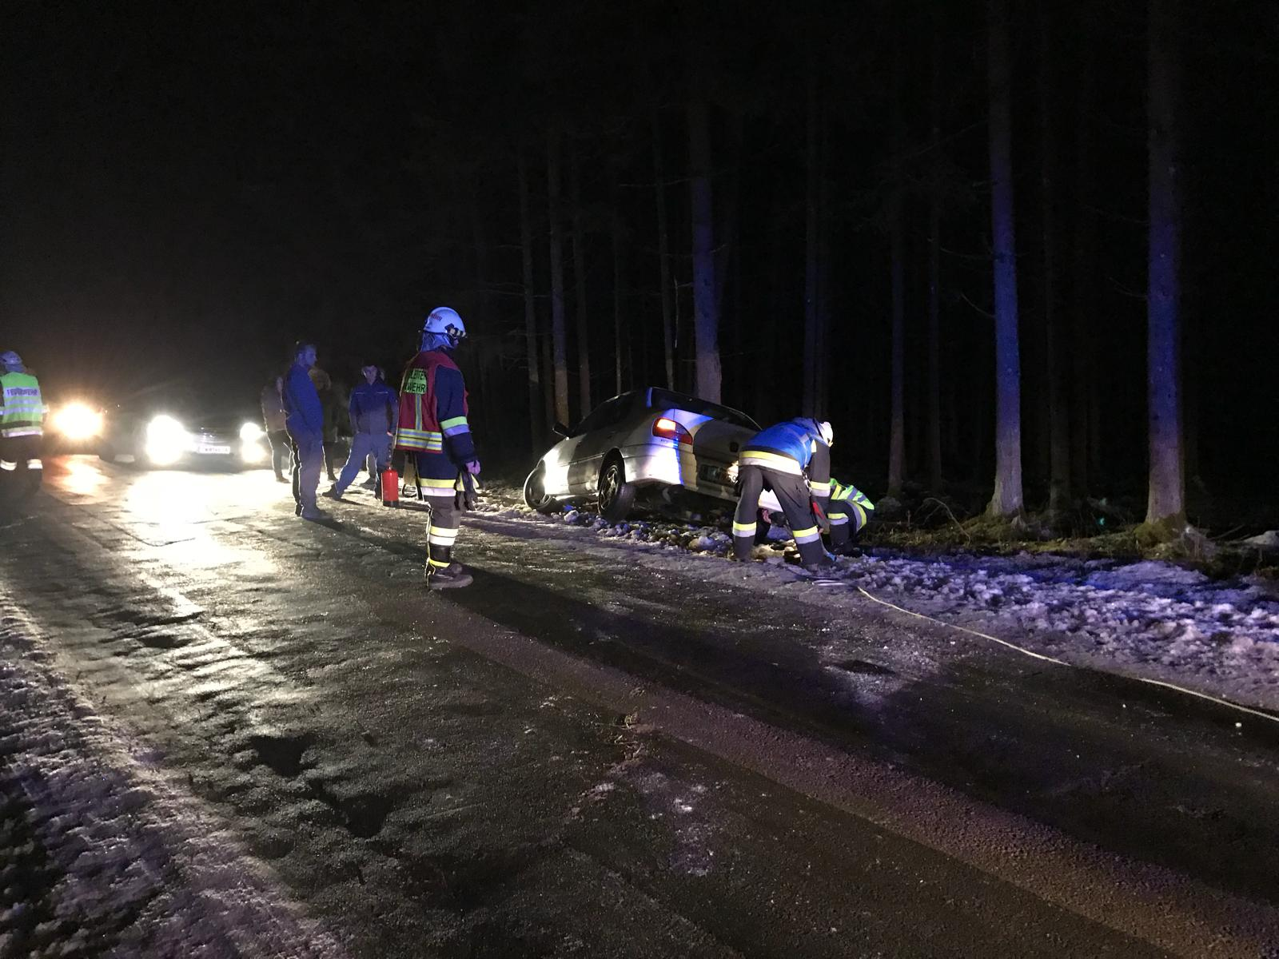
06.12. Fahrzeugbergung

Slide 22
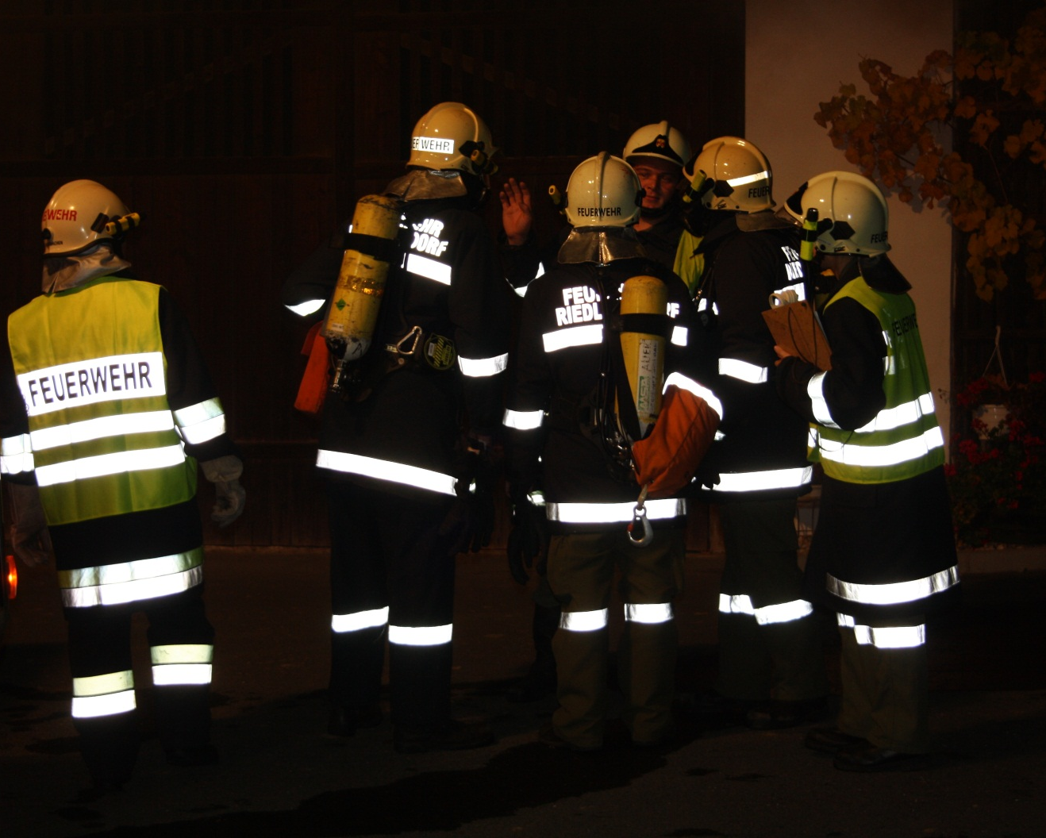
3.1.3. Übungen
Allgemeine Informationen zu unseren Übungen im abgelaufenen Jahr!

Slide 23
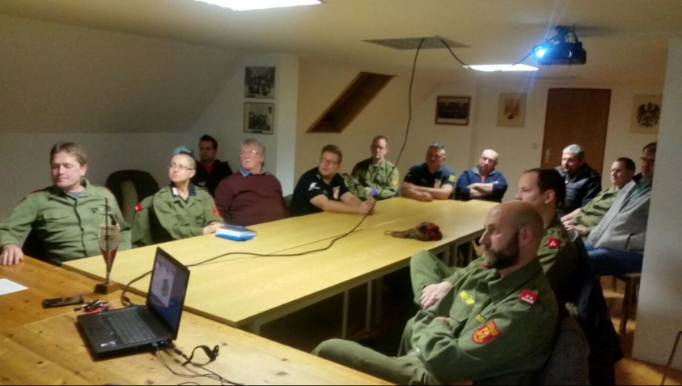
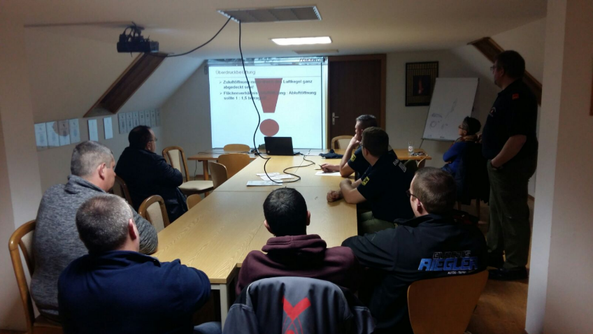
13.01. + 17.02. Winterschulungen
Erste Winterschulung:
Alarm u. Ausrückeordnung
Ausbildner: OBI Podlisca
Zweite Winterschulung:
Druckbelüftung
Ausbildner: OBI Podlisca

Slide 24
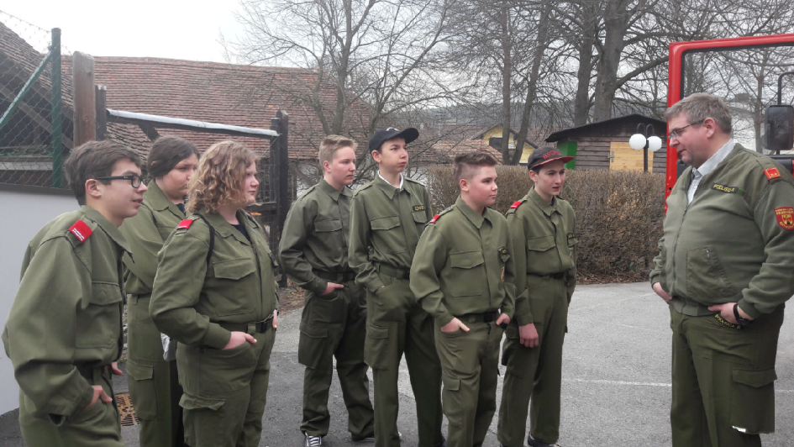
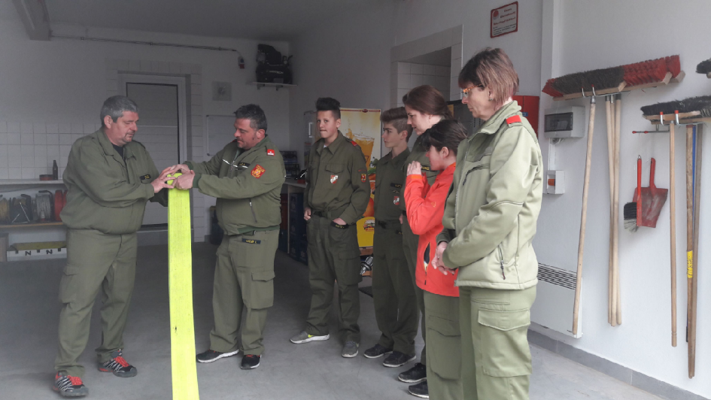
TRPM Ausbildung Abschnitt IV
Teilnehmer Buchschachen:
Marth Alexander
Polzhofer Marcel-Andre
Ausbilder Buchschachen:
OBI Podlisca Roland
BI Benedek Norbert
Notes:
Riegler Bernhard, Arthofer Bernd

Slide 25
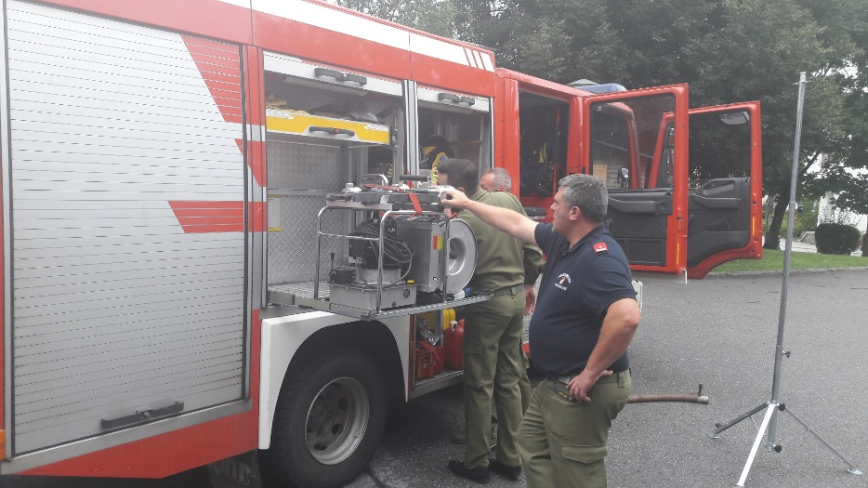
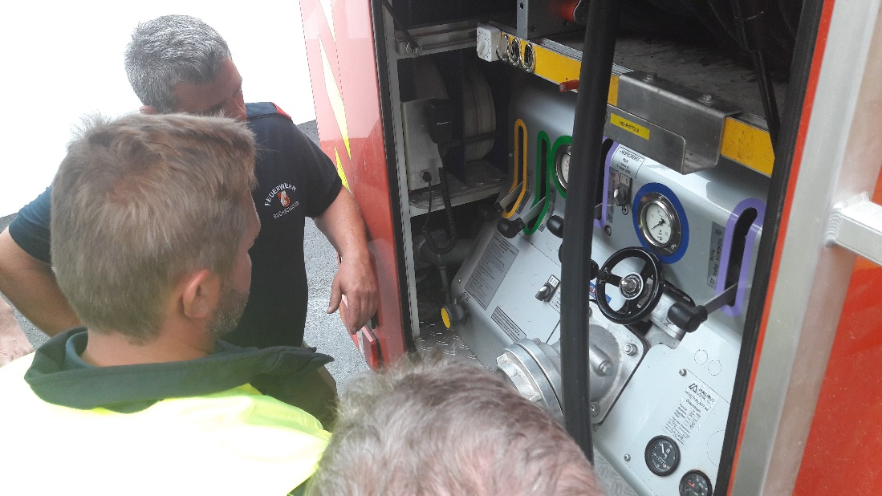
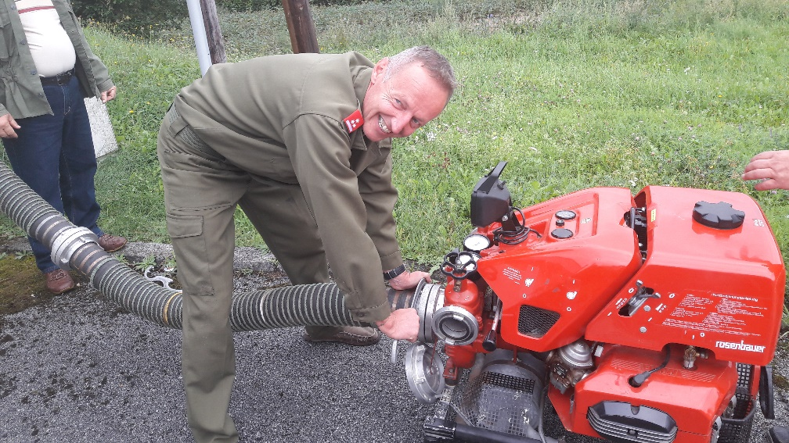
20.08. Maschinistenschulung

Slide 26
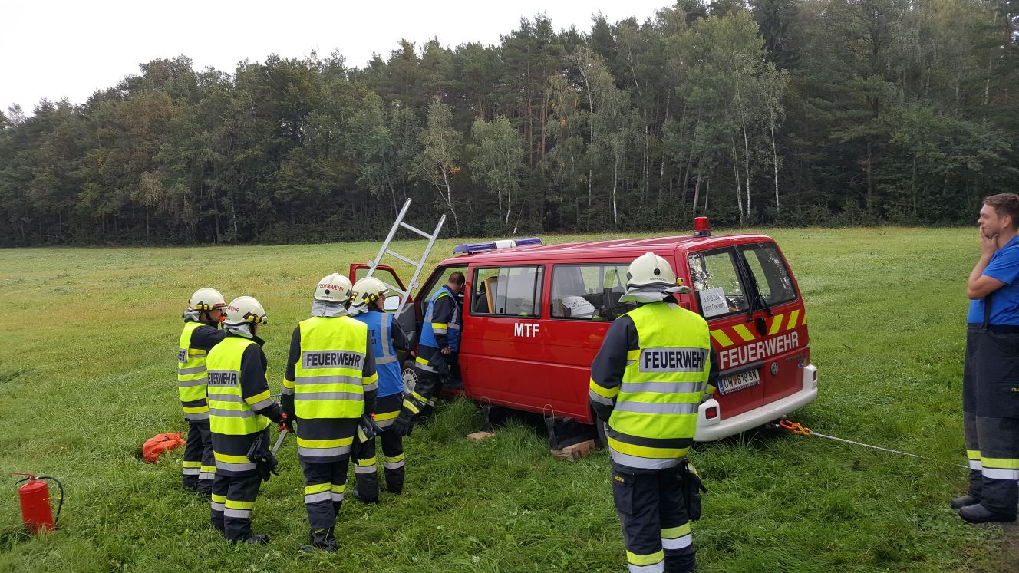
24.09. Menschenrettung PKW

Slide 27
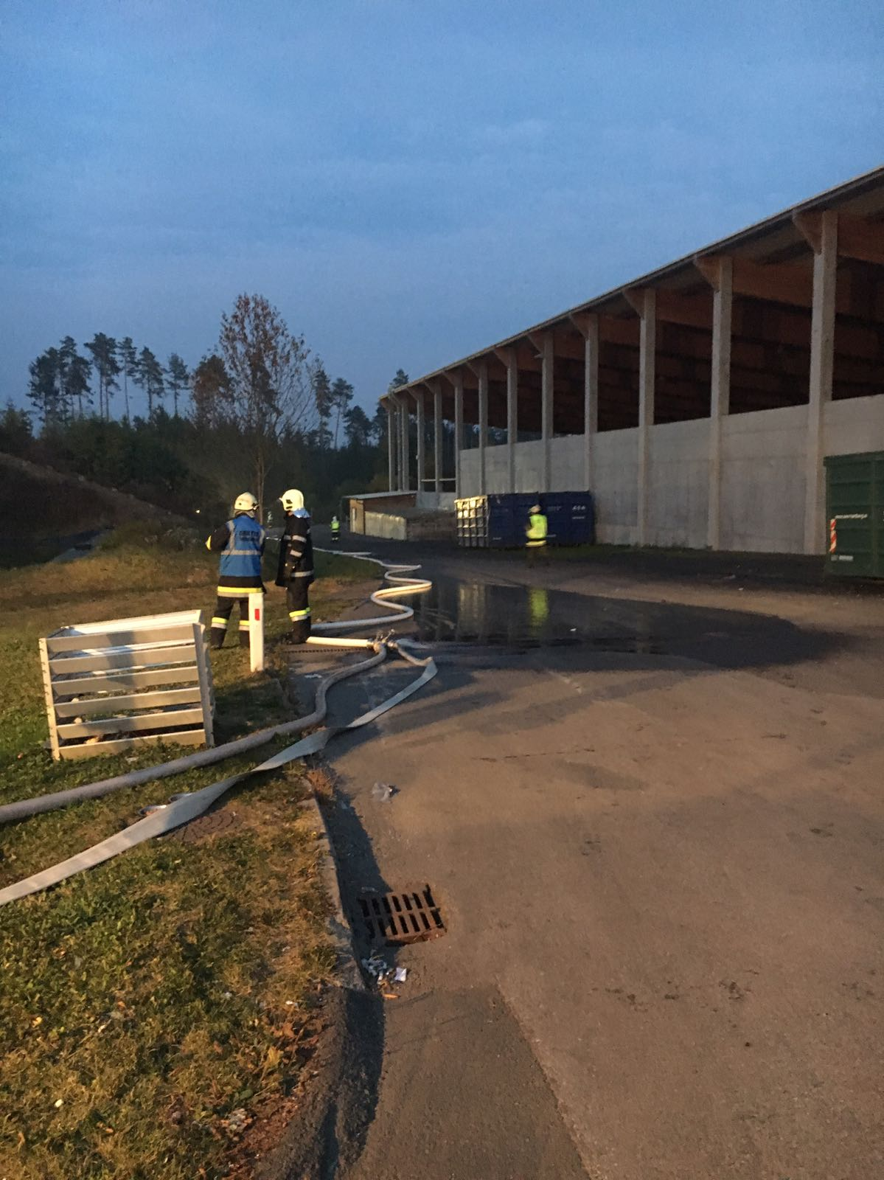
20.10. Abschlussübung mit FF Markt Allhau

Slide 28
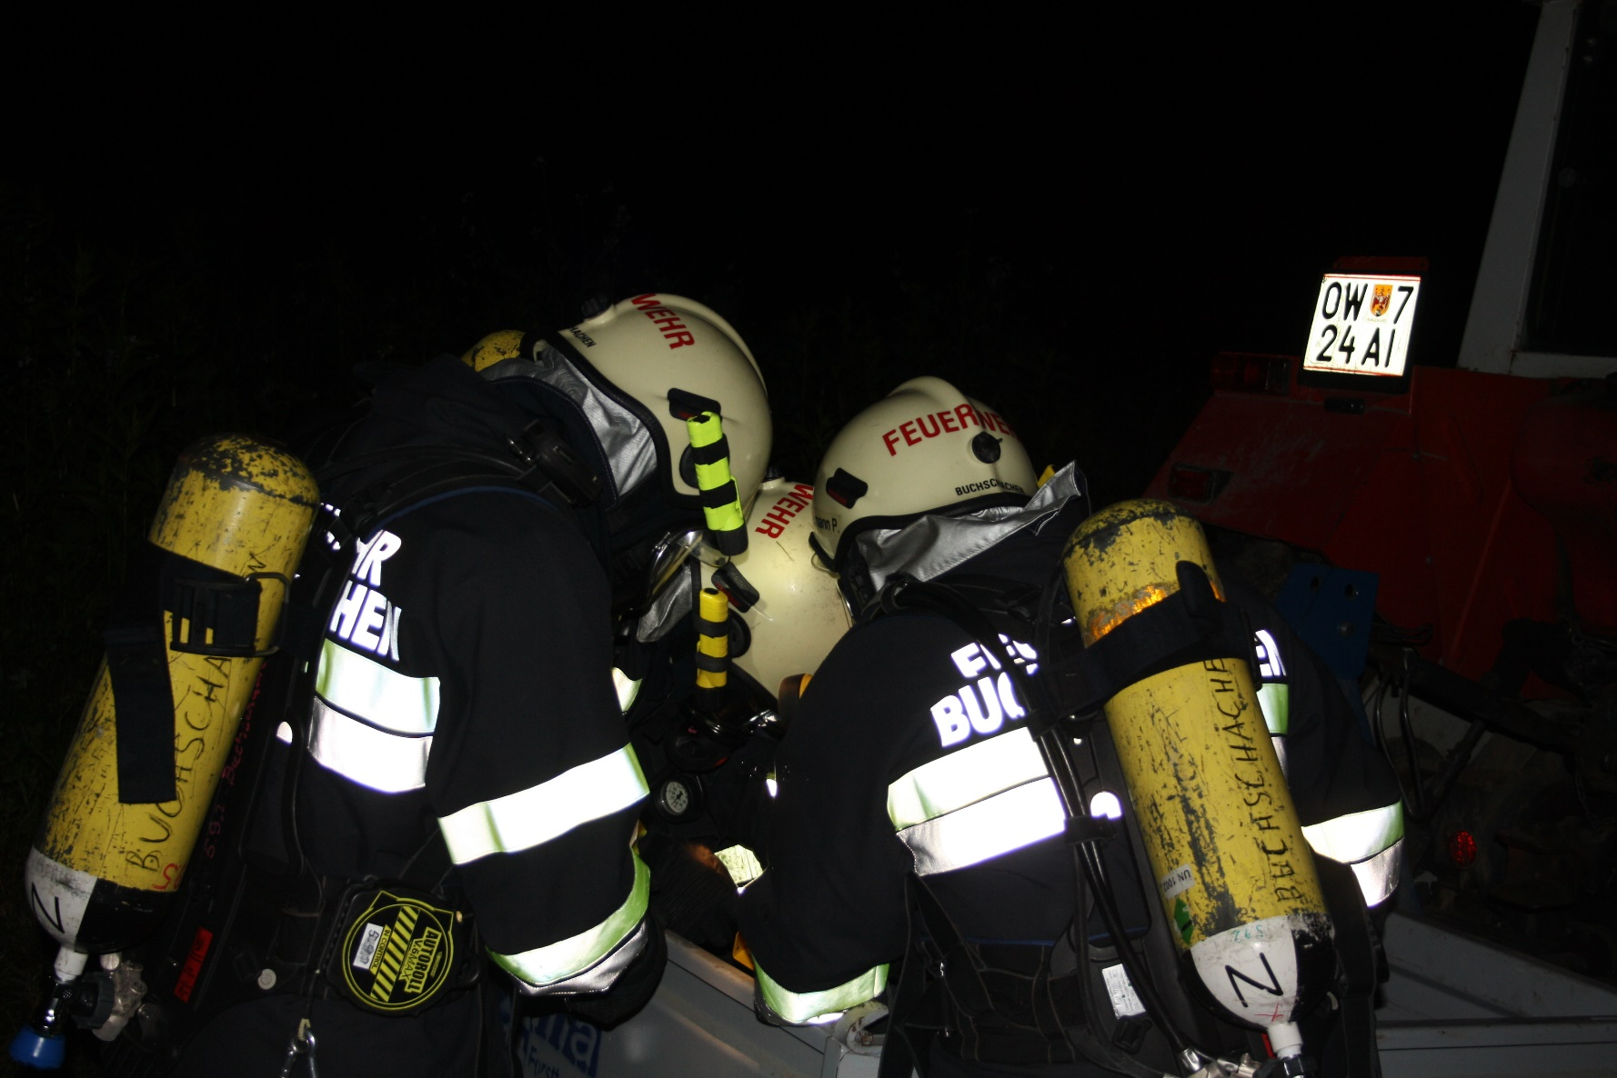
27.10. Abschlussübung mit FF Riedlingsdorf

Slide 29
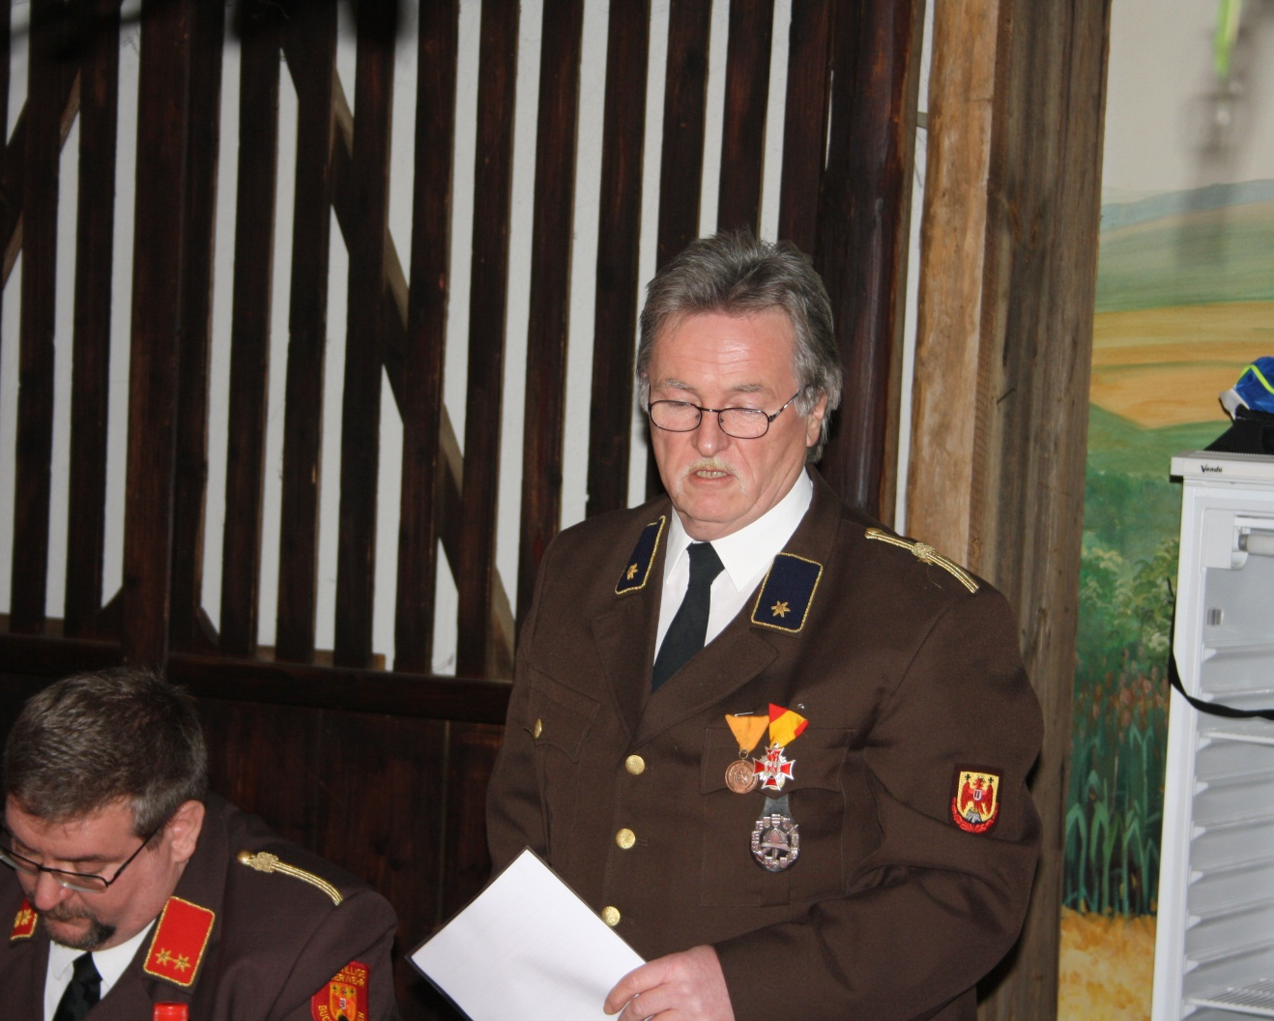
3.1.4. Veranstaltungen und Aktivitäten
Information über die Veranstaltungen und andere diverse Aktivitäten der FF Buchschachen im Jahr 2017

Slide 30
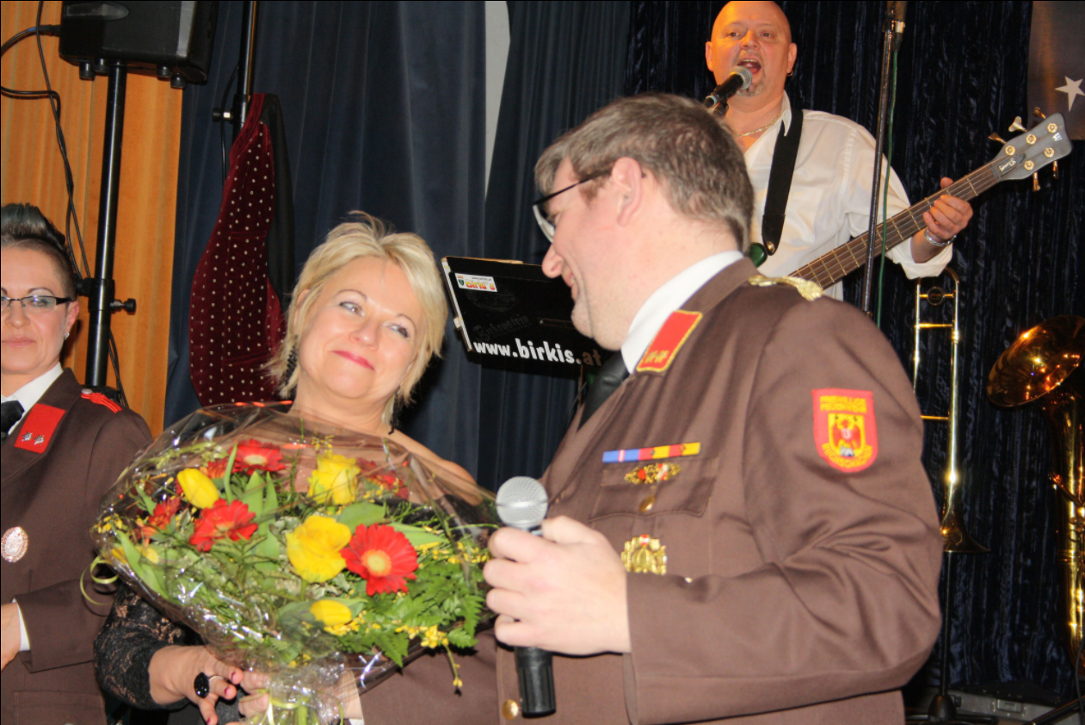
28.01. Feuerwehrball

Slide 31
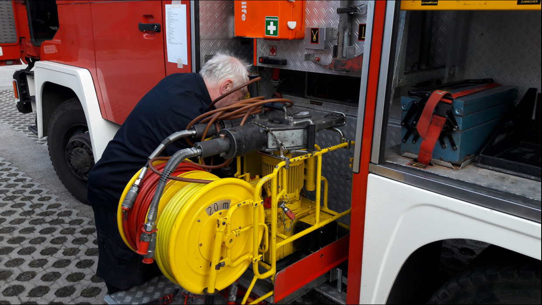
08.03. Hydr. Rettungssatz übernommen

Slide 32
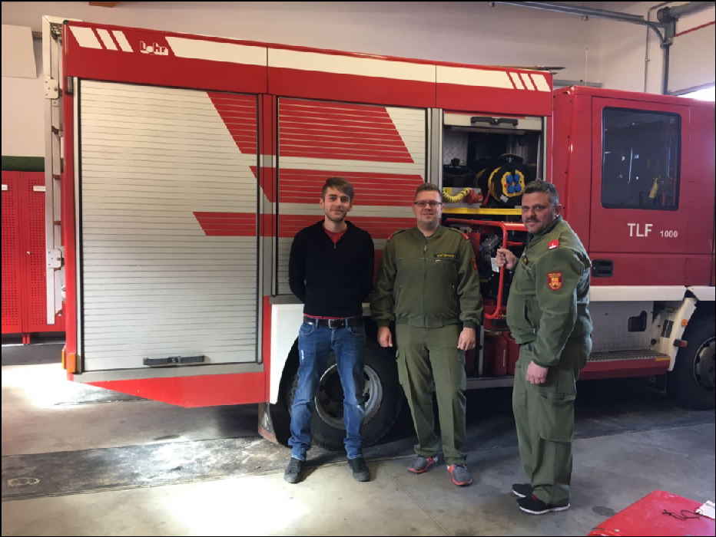
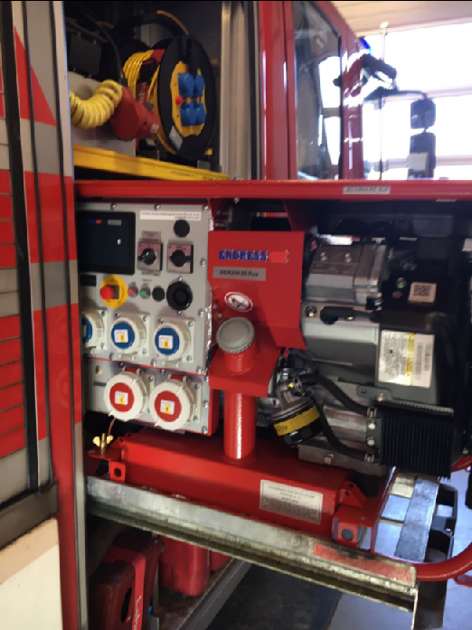
18.03. Neues Notstromaggregat

Slide 33
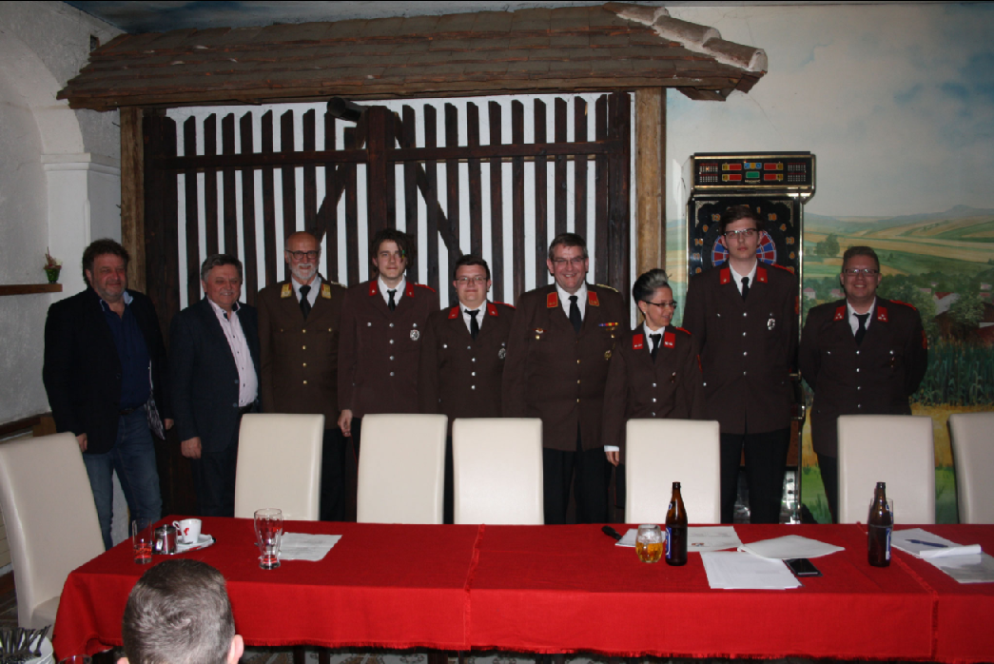
27.03. JHDB 2017

Slide 34
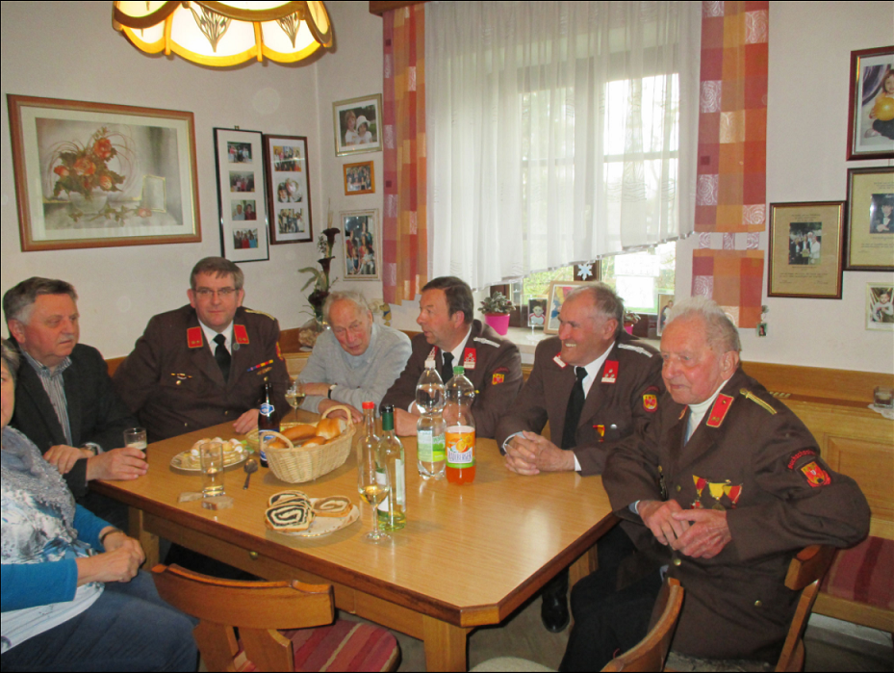
07.04. 80er BI Benedek Johann

Slide 35
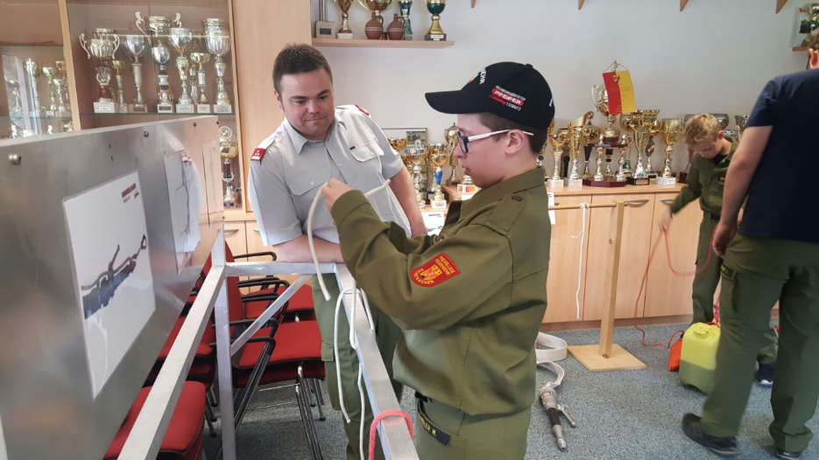

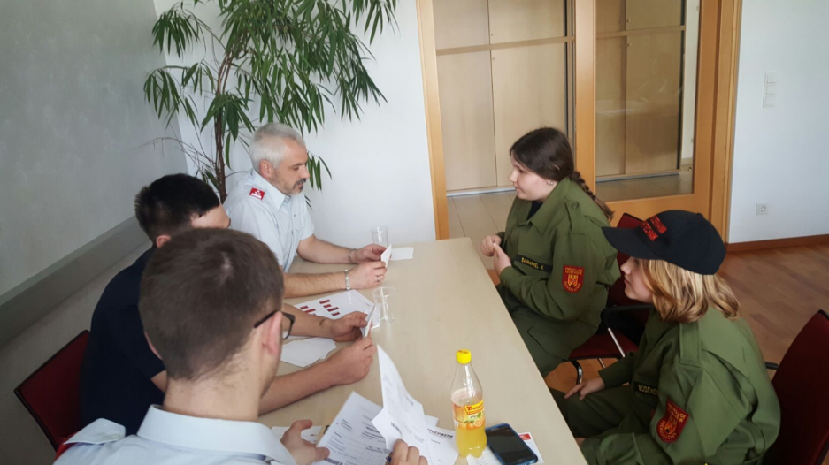
08.04. Wissenstest FWJ in Wolfau
7x Stufe 2 errungen!
7x Stufe 1 errungen!

Slide 36
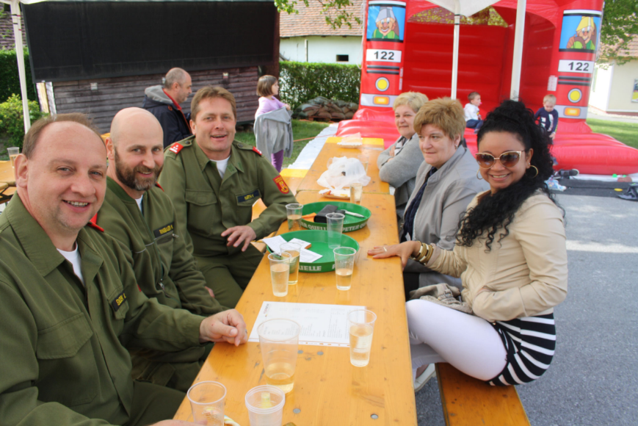
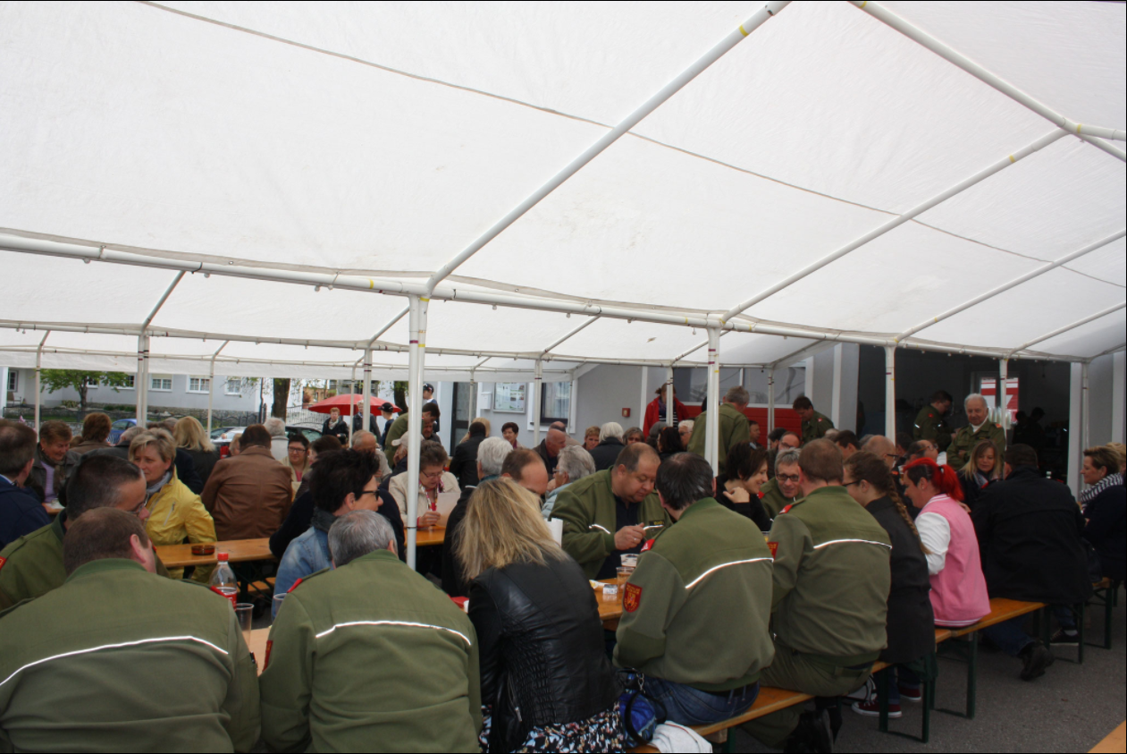
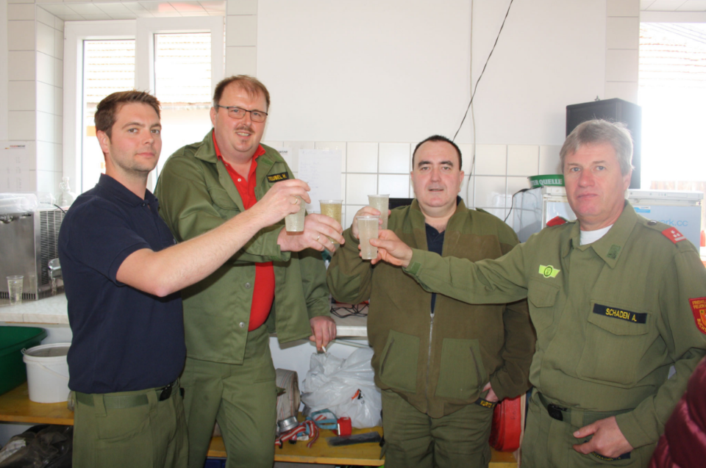
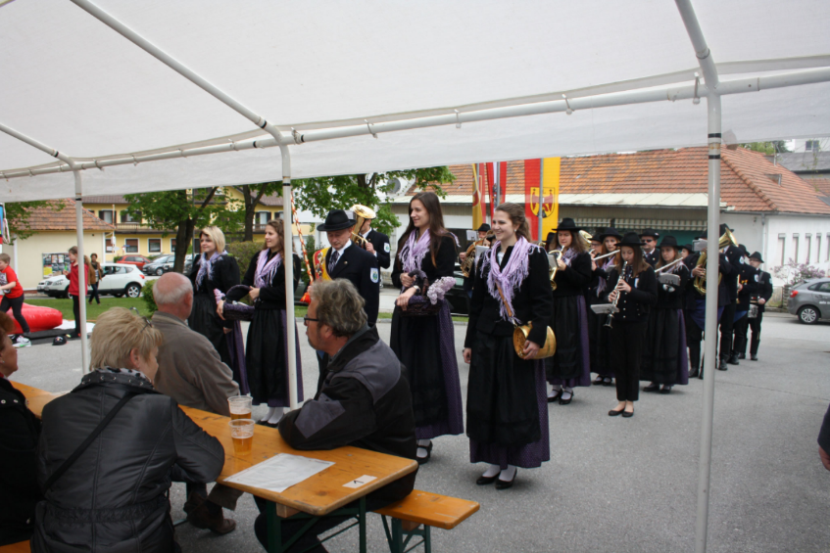
01.05. Grillparty

Slide 37
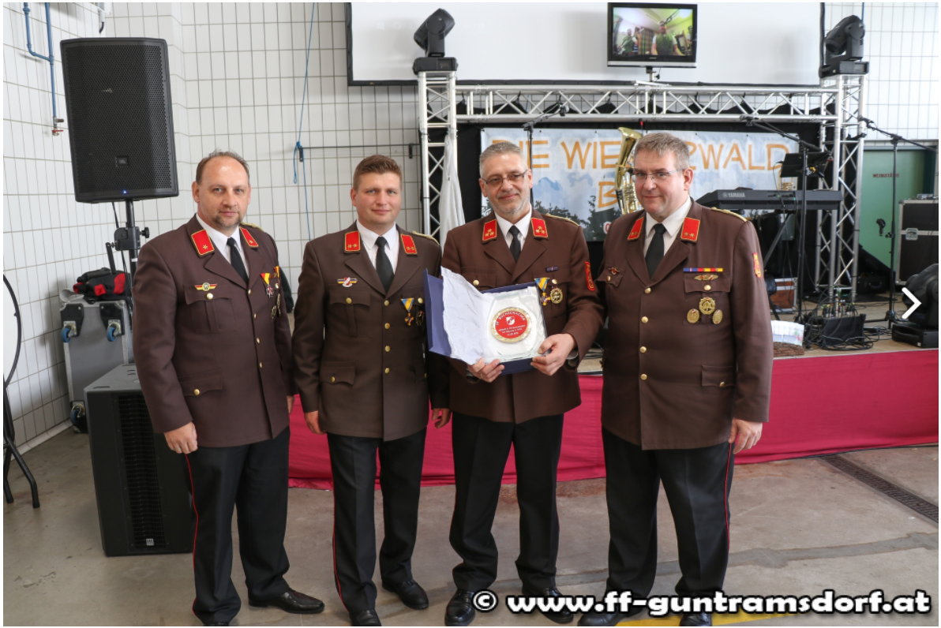
07.05. Fahrzeugweihe FF Guntramsdorf

Slide 38
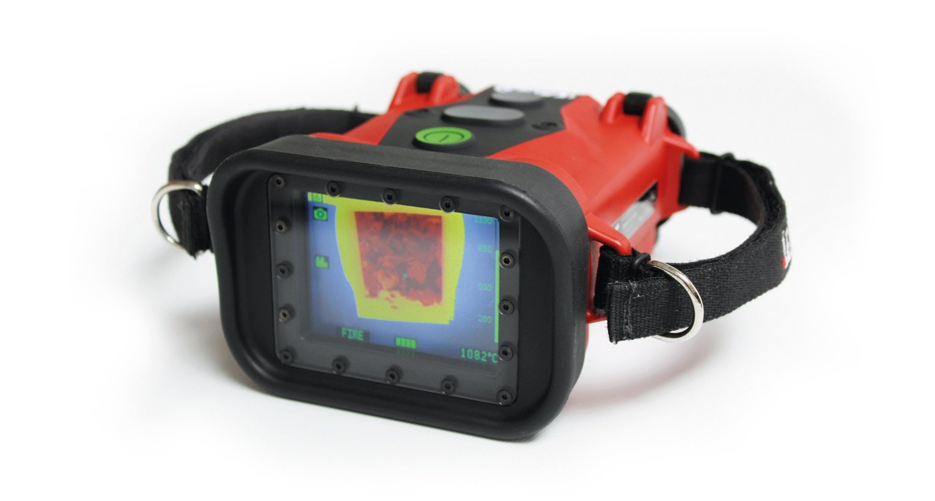
24.05. Wärmebildkamera angekauft!

Slide 39
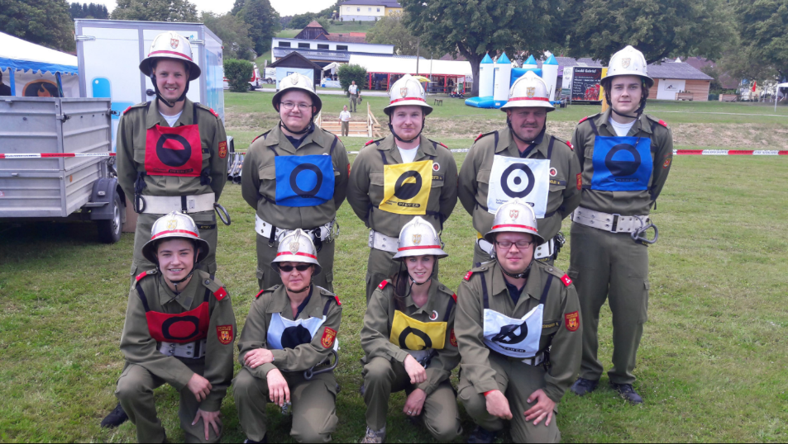

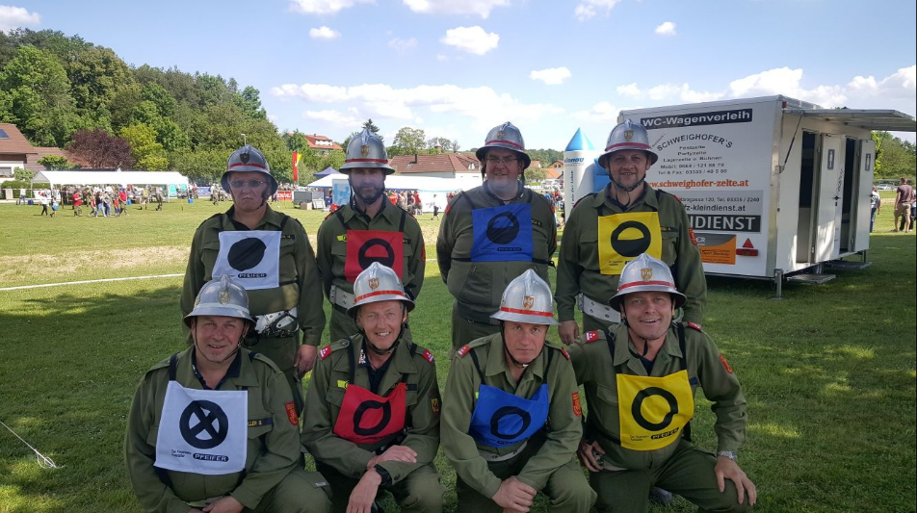
27.05. Bezirksfeuerwehrleisungsbewerb
2 Gruppen traten in
Willersdorf an!

Slide 40
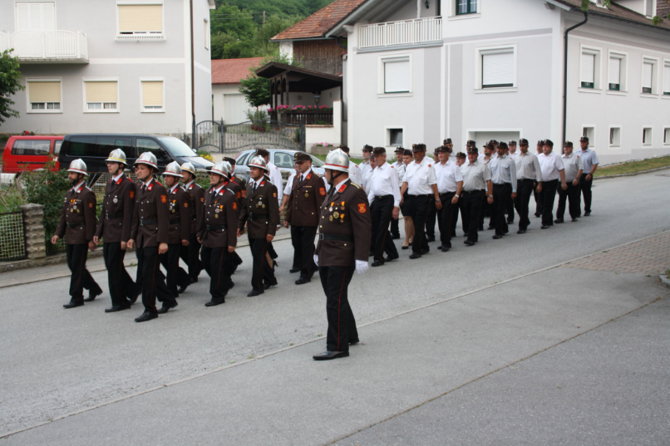
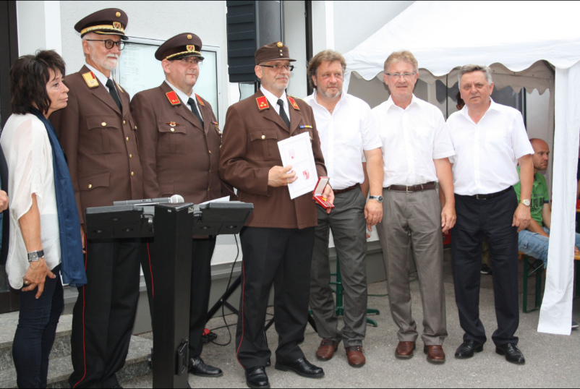
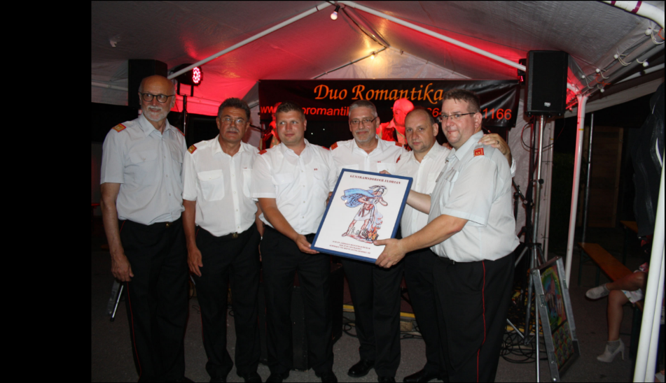
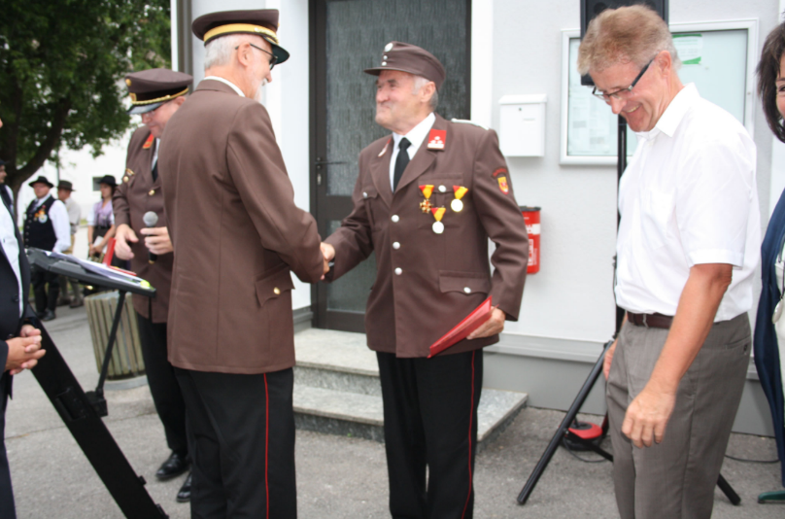
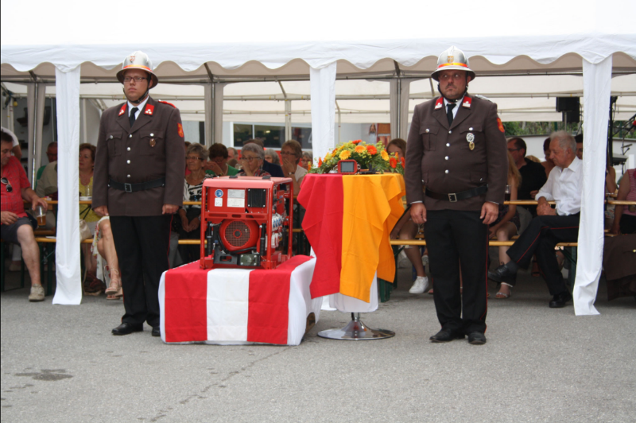
120 Jahre FF Buchschachen

Slide 41
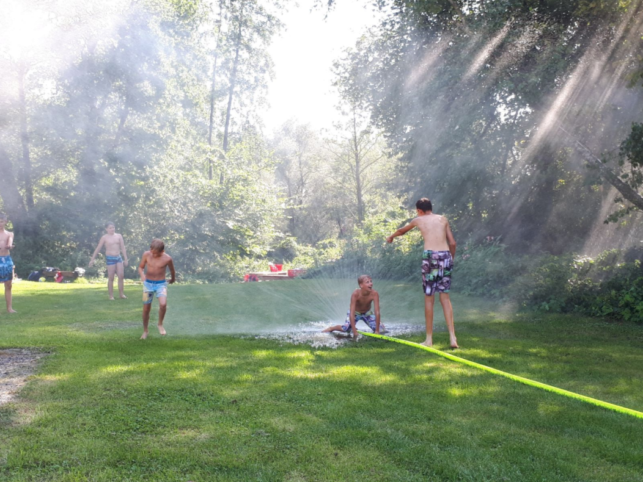
25.08. Spaß-Tag Feuerwehrjugend

Slide 42
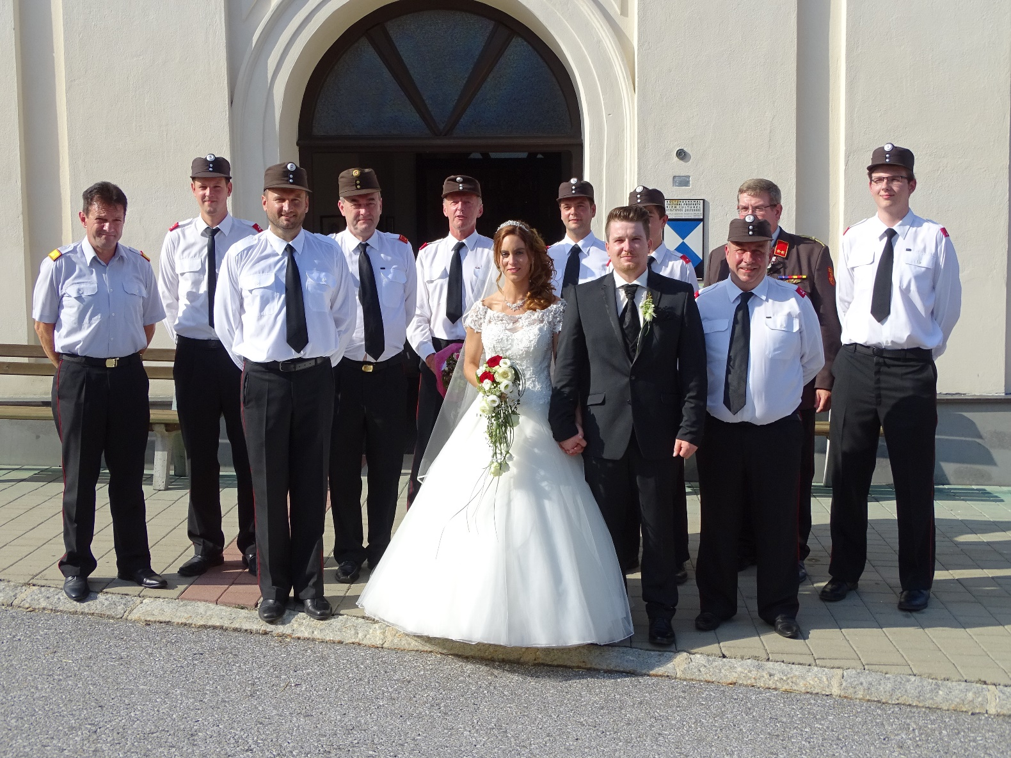
26.08. Hochzeit Daniela & André

Slide 43
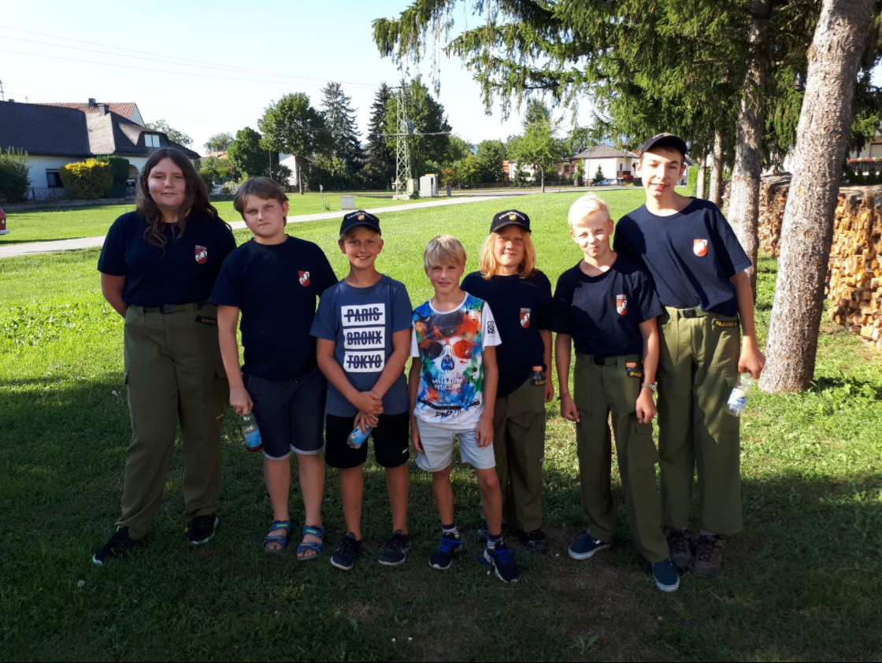

29.08. Das goldene Strahlrohr

Slide 44
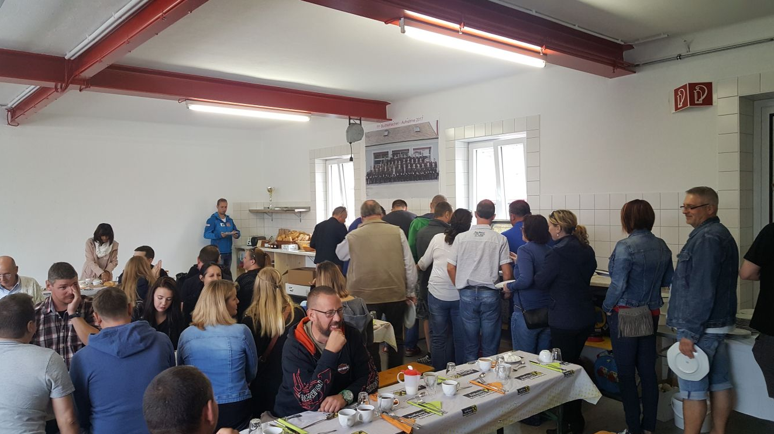
09.09. Besuch der FF Guntramsdorf

Slide 45
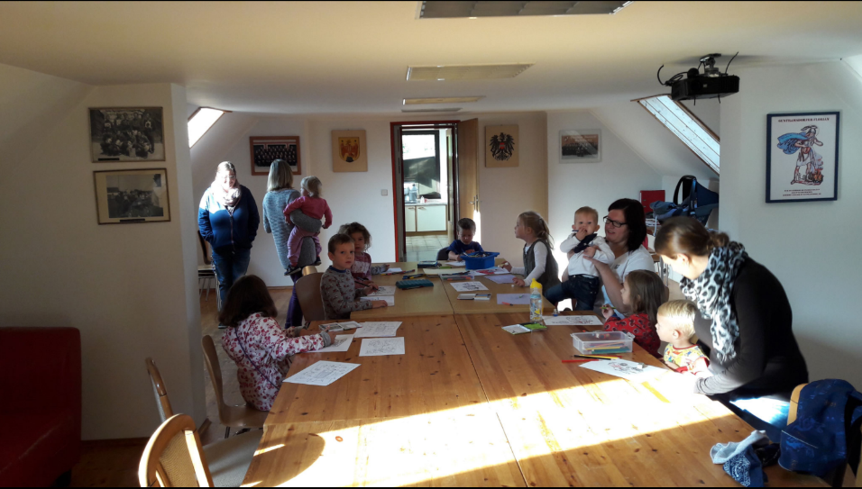
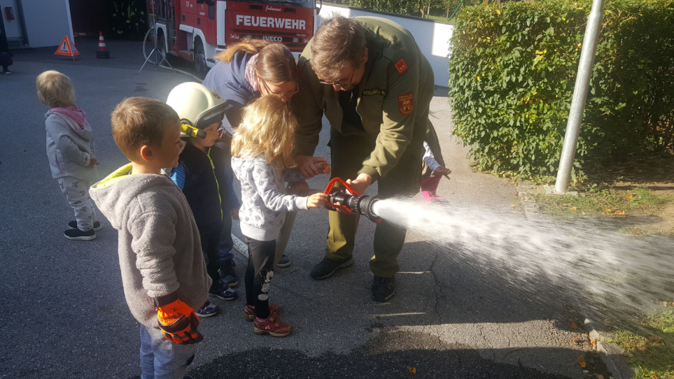
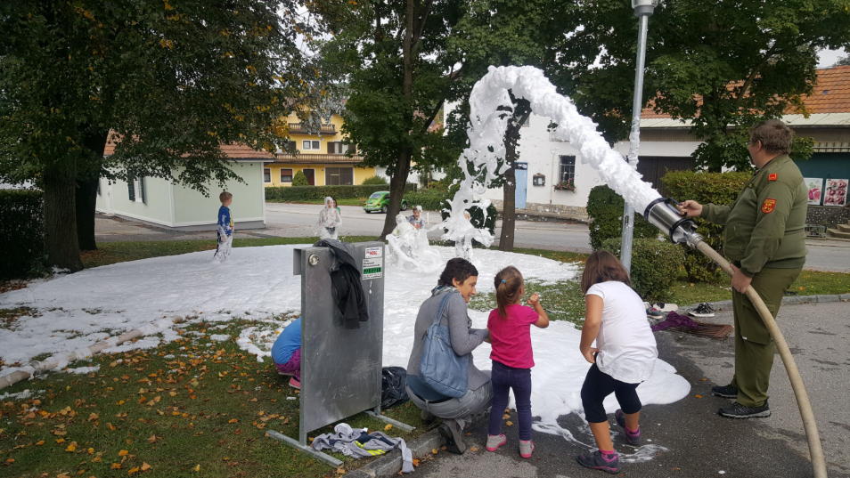
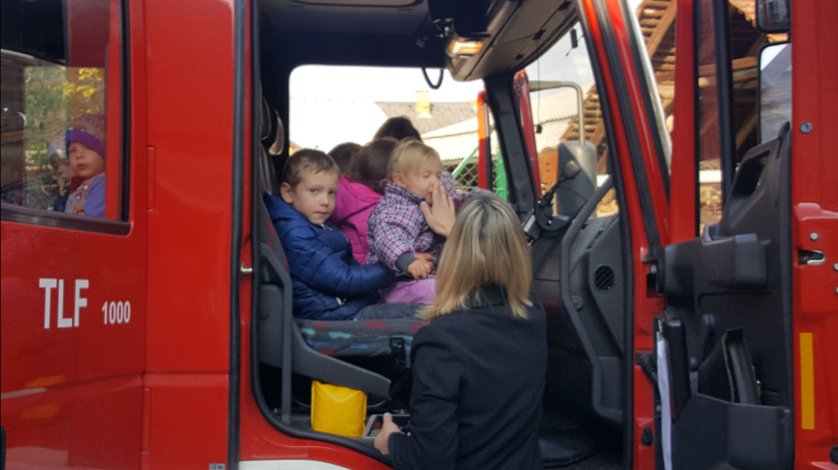

30.09. Kid`s Day

Slide 46



06.10. Gerätekundetest absolviert
FM Obermann Andreas

Slide 47

3.1.5. Lehrgänge und Leistungsabzeichen
Welche Lehrgänge und Leistungsabzeichen wurden von Mitgliedern der FF Buchschachen im Jahr 2017 besucht bzw. erreicht.

Slide 48

Lehrgänge absolviert 2017
Atemschutz 1 (Geräteträger) – Lehrgang
  HFM Hutter Kevin
  FM Obermann Philip
  FM Ruiter Stefan
  HFM Schützenhofer Niklaas

Slide 49
Lehrgänge absolviert 2017
Atemschutz 2 (Innenangriff) – Lehrgang
  HFM Hutter Kevin
  HFM Schützenhofer Niklaas

Slide 50

Lehrgänge absolviert 2017
Ausbildung in der Feuerwehr – Lehrgang
  LM Kral Patrick

Slide 51

Lehrgänge absolviert 2017
Branddienst – Lehrgang
  OFM Schützenhofer-Handler Silke

Slide 52

Lehrgänge absolviert 2017
Führen 1 (GRK) – Lehrgang
  BM Handler Wolfgang
  LM Kral Patrick

Slide 53

Lehrgänge absolviert 2017
Funkwart – Lehrgang
  FM Ruiter Stefan

Slide 54

Lehrgänge absolviert 2017
Geräte-/Fahrzeugwart – Lehrgang
  HFM Schützenhofer Niklaas

Slide 55

Lehrgänge absolviert 2017
Info-Lehrgang Feuerwehrjugendbetreuer
  LM Kral Patrick

Slide 56

Lehrgänge absolviert 2017
Infolehrgang Feuerwehrkommandanten (zwei mal 2017 abgehalten)
  V Karner Horst
  OBI Podlisca Roland

Slide 57

Lehrgänge absolviert 2017
Maschinisten/TLF – Lehrgang
  HFM Schützenhofer Niklaas

Slide 58

Lehrgänge absolviert 2017
Schadstoff 1 (Basisausbildung) – Lehrgang
  HFM Hutter Kevin
  FM Ruiter Stefan
  FM Teubel Benjamin

Slide 59

Lehrgänge absolviert 2017
Tauchdienst – Fortbildung
  OBM Ringbauer Markus

Slide 60

Lehrgänge absolviert 2017
Technik 1 (Basisausbildung) – Lehrgang
  OFM Schützenhofer-Handler Silke

Slide 61

Lehrgänge absolviert 2017
Technik 2 (Verkehrsunfall) – Lehrgang
  OBI Podlisca Roland

Slide 62

Lehrgänge absolviert 2017
Truppmannausbildung Teil 1 – Abschluss
  JFM Marth Alexander
  JFM Polzhofer Marcel-Andre

Slide 63

Lehrgänge absolviert 2017
Truppführerabschluss – Lehrgang
  HFM Hutter Kevin
  HFM Schützenhofer Niklaas

Slide 64

Lehrgänge absolviert 2017
Wärmebildkameranutzung – Fortbildung
  OBI Podlisca Roland

Slide 65

Leistungsabzeichen absolviert 2017
Wissenstest Stufe 1 + 2
  JFM Auer Bernhard
  JFM Bodendorfer Timon
  JFM Brandenberger Noel
  JFM Handler Marius
  JFM Polzhofer Marcel-Andre
  JFM Ringbauer Leon
  JFM Sauhammel Hanna

Slide 66

3.1.6. Auszeichnungen und Beförderungen
Übersicht über jene Kameraden die 2017 Befördert wurden oder eine Auszeichnung bekamen.

Slide 67
Auszeichnung erhalten 2017
Ehrenmedaille für 50-jährige Tätigkeit des Landes Burgenland
  BI Benedek Johann
  OBI Gangel Johann
  HLM Ritter Wilhelm
  HLM Ruiter Siegfried
  HLM Ruiter Werner
  HLM Schober Johann

Slide 68
Auszeichnung erhalten 2017
Verdienstzeichen des Bgld. LFV in Gold
  HLM Lehner Hans

Slide 69
Auszeichnung erhalten 2017
Ehrenmedaille für 25-jährige Tätigkeit des Landes Burgenland
  HFM Szymanski Wolfgang

Slide 70
Auszeichnung erhalten 2017
Verdienstzeichen des Bgld. LFV in Bronze
  HFM Szymanski Wolfgang

Slide 71



Beförderungen 2017
Zum Brandmeister:
  LM Handler Wolfgang
Zum Löschmeister:
  HFM Kral Patrick
Zum Hauptfeuerwehrmann:
  OFM Schützenhofer Niklaas

Slide 72

Beförderungen 2017
Zum Feuerwehrmann:
  JFM Obermann Andreas
  PFM Teichmeister André

Slide 73

3.1.7 Ein- u. Austritte / Funktionsübernahmen
Übersicht über alle Ein- u. Austritte im Jahr 2017

Slide 74
Eintritte 2017
Aktivstand:
  PFM Sauhammel Theresa
  PFM Schlögl Andreas
Jugendfeuerwehr:
  JFM Bodendorfer Timon
  JFM Grassel Fabian
  JFM Polzhofer Marcel-Andre
  JFM Ringbauer Jakob
  JFM Sauhammel Hanna
  JFM Schaden Georg

Slide 75
Austritte 2017
  HLM Mag. Ritter Harald
  JFM Teubel Jonas
  HLM Hallwachs Carmen (Gast)

Slide 76
Funktion übernommen 2017
Verwaltungswart für Administration
  OFM Schützenhofer-Handler Silke
Gerätewart für Funk
  FM Ruiter Stefan
Gerätewart
  HFM Schützenhofer Niklaas
Feuerwehrjugendbetreuer
  FM Obermann Philip

Slide 77

3.1.8 Leistungsüberblick
Stundenstatistik über die erbrachten Leistungen im Jahr 2017

Slide 78
Jahresstatistik 2017
Tätigkeiten
Stunden
Einsatztätigkeit
FW-Haus Instandhaltung
Geräte und Fahrzeugwartung
Ausbildung/Übung
Verwaltung/Öffentlichkeitsarbeit
Sitzungen / Besprechungen
Sonstiges
Gesamtstundenanzahl
352,9 Stunden
40,5 Stunden
133,2 Stunden
1623,1 Stunden
283,1 Stunden
257,1 Stunden
1347,7 Stunden
4037,6 Stunden

Slide 79

Jahresstatistik 2017

Slide 80
Bericht
Leiter des Verwaltungsdienst
Tagesordnungspunkt 3.2

Slide 81
Bericht
Verwaltungswart Finanzen
Tagesordnungspunkt 3.3

Slide 82
4. Diskussion der Berichte
Fragen an Kommandant, Ltr d. VwD und Verwaltungswart Finanzen können jetzt gestellt werden.

Slide 83
5. Bericht der Kassakontrolle
Die Kameraden der Kassakontrolle berichten über die Kassaführung in der
FF Buchschachen.
Anschließend wird per Handzeichen über die Entlastung des Kommandos und des Verwaltungswart für Finanzen abgestimmt.

Slide 84
6. Ansprache Vertreter Bezirksstab
LBDS Hans Hatzl, Landesfeuerwehrkommandantstellvertreter und Bezirksfeuerwehrkommandant
OBR Johann Pock, Ehrenbezirksfeuerwehrkommandant
BR Adolf Lehner, Bezirksfeuerwehrinspektor und Bezirksreferent für KHD und Ausbildung
ABI Wolfgang Oberndorfer, Abschnitts-kommandant, Bezirksreferent für Finanzen

Slide 85
7. Ansprache Gemeindevertreter
Bürgermeister Pferschy Hermann
VzBgm Kovacs Christoph

Slide 86

8. Beförderungen und Auszeichnungen
Aufzählung aller Kameraden/innen die 2018 Befördert werden.

Slide 87
Beförderungen 2018
Zum Brandmeister:
  LM Kral Patrick
Zum Löschmeister:
  HFM Schützenhofer Niklaas
Wir gratulieren recht herzlich zur Beförderung!

Slide 88
Auszeichnung Ruiter Kurt
Verdienstzeichen des Bgld. LFV in Bronze
Den Hornmeister der Jagdhorn-
bläsergruppe aus Buchschachen
als sichtbares „Dankeschön“ für
die jahrelange Unterstützung
durch die Jagdhornbläsergruppe
bei diversen Festen und Veranstaltungen!

Slide 89
9. Vorschau auf kommende Jahresarbeit
Der Kommandant gibt einen kurzen Überblick über die wichtigsten Arbeiten und Tätigkeiten die im Jahr 2018 geplant sind.

Slide 90
9.1 Wichtige Termine 2018
20.04. Themenabend „Technischer Einsatz“
28.04. Inspizierung FF Buchschachen
01.05. 1. Mai – Grillparty
01.07. Sommerfest
22.07. Maschinistenschulung lt. DA 01/2018
21.09. Themenabend „Brandeinsatz“
01.11. Kriegerdenkmalfeier
Okt. Abschlussübung mit FF Riedlingsdorf
Nov. Abschlussübung mit FF Markt Allhau
14.12. Winterschulung für Kommando u. Chargen

Slide 91

10. Arbeiten in der Einsatzleitung
Vortrag von EBR Robert Moser
FF Guntramsdorf

Slide 92
11. Allfälliges
Wortmeldungen, Fragen oder Anliegen
können durch Kameraden, Ehrengäste
oder Unterstützende Mitglieder
vorgebracht werden.

Slide 93
Dank an HLM Mag. Harald Ritter

Slide 94
Rückblick OBI Podlisca
Anschaffungen seit 2006:
  Einsatzuniform Flächendeckend (2006-2010)
  Laptop und Onlineverwaltungssoftware (2006)
  Ankauf des MTF (2007)
  Totmannwarner für ATS-Trupp (2007)
  Einführung Blaulicht SMS (2007)
  5 Stk. Handfunkgeräte analog (2008)
  Homepage geht in Betrieb (2009)
  Hydr. Rettungssatz wurde angekauft (2010)

Slide 95
Rückblick OBI Podlisca
Anschaffungen seit 2006:
  4,5 t Seilwinde wurde angekauft (2014)
  Hochleistungslüfter angekauft (2015)
  3 FZG und 9 HFG digital angekauft (2017-2018)
  Hydr. Rettungssatz wurde erneuert (2017)
  13 kV Notstromaggregat angekauft (2017)
  Wärmebildkamera angekauft (2017)
  Feuerwehrhauszubau (2013 – 2017)
  Hebekissen werden 2018 angekauft

Slide 96
Rückblick OBI Podlisca
Ausbildungen seit 2006:
  210 Lehrgänge wurden besucht (Durchschnittlich ca. 18 LG / Jahr)
  125 Leistungsabzeichen erworben (Durchschnittlich ca. 11 Abzeichen / Jahr)

Slide 97

12. Schlussworte des Kommandanten
Vielen Dank für Eure
Aufmerksamkeit!

